Slide 1
Priručnik za osposobljavanje za zelenu javnu nabavu
5. Zelena javna nabava i kružno gospodarstvo

Slide 2

Priručnik za osposobljavanje za zelenu javnu nabavu
1. modul: Uvod
4. modul: Procjena potreba
2. modul: Strateški aspekti zelene javne nabave
5. modul: Kružna nabava
3. modul: Pravni aspekti zelene javne nabave
6. modul: Uključivanje tržišta
7. modul: Operativni (ključni sektori za zelenu javnu nabavu)

Slide 3
Uvod u 5. modul
Osnove
Ciljevi učenja
Što je kružno gospodarstvo?
Što je kružna javna nabava?
Koga treba uključiti?
Primjeri kružnog gospodarstva u praksi
Koji proizvodi?
i vježbe
Zaključci
Pružiti osnovne informacije o kružnom gospodarstvu
Pružiti osnovne informacije o kružnoj javnoj nabavi
Razumijevanje koraka u procesu kružne nabave
Prepoznavanje kružnih prilika u studijama slučajeva i vježba

Slide 4








Što je kružno gospodarstvo?
Ugljik
Voda
Materijali
Izvlačenje
materijala
Obnova
Dizajn i
proizvodnja
Minimizacija
resursa
Recikliranje
Maloprodaja i
distribucija
Ponovna upotreba
Sprječavanje
nastanka otpada
Upotreba
Popravak
Odlaganje
Stabilnost
Otpornost
Tržišna konkurentnost
Detaljniji dijagram u obliku leptira zaklade Ellen MacArthur Foundation s navedenim protocima nutrijenata i tehničkog materijala može se pronaći klikom na ovu poveznicu

Slide 5


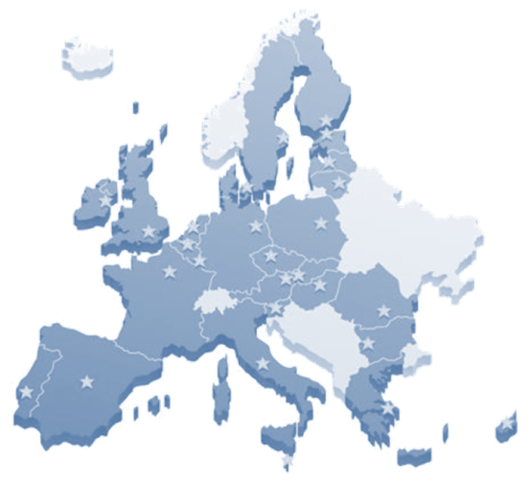
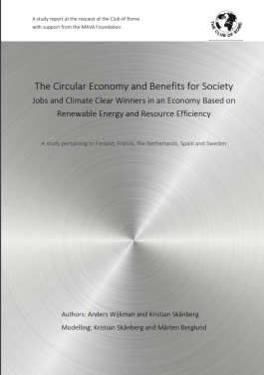

Kružne koristi
Studije pokazuju da se kružno gospodarstvo isplati:
Kliknite na svaki dokument i prijeđite na tu mrežnu poveznicu
Danska
⇧ 0,8 – 1,4 % BDP-a
7 000 – 13 000 poslova
Finska
0,33 – 0,66 % BDP-a
15 000 poslova
Ujedinjena Kraljevina
~ 30 milijardi EUR
200 000 poslova
630 milijardi USD (EU)
uštedama na materijalu
(Ellen McArthur Foundation, 2013.)
73 milijarde EUR (NED)
s 54 000 novih poslova
(TNO, 2013.)
Francuska
0,33 – 0,66 % BDP-a
100 000 poslova
Španjolska
0,33 – 0,66 % BDP-a
100 000 poslova
Nizozemska
7,3 milijardi EUR
54 000 poslova
Švedska
3 % trgovinske bilance
15 000 poslova
Dostupno na engleskom, francuskom, ukrajinskom i poljskom
(Club of Rome, 2015.)
+ 1200 milijardi USD (EU)
kroz dodatne koristi
(Ellen MacArthur Foundation, 2016.)

Slide 6
Što je kružna javna nabava?
Definicija kružne javne nabave
Kružna javna nabava može se definirati kao proces u kojem javna tijela kupuju radove, robu ili usluge, a kojim se želi pridonijeti zatvorenoj energiji i krugovima materijala unutar lanaca opskrbe, uz istovremeno minimiziranje, a u najboljem slučaju izbjegavanje, negativnih učinaka na okoliš i stvaranja otpada u cijelom životnom vijeku.
Javna nabava za kružno gospodarstvo. Europska komisija, 2017. (str. 5.)

Slide 7
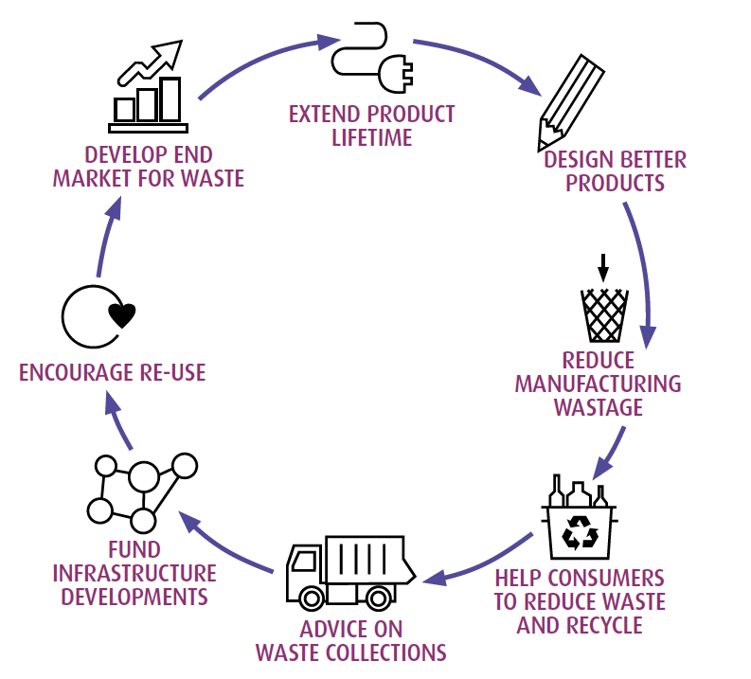




Ciklus nabave
Mogućnosti kružne nabave
RAZVIJTE TRŽIŠTA ZA RECIKLIRANE MATERIJALE
DIZAJNIRAJTE BOLJE PROIZVODE
SMANJITE OTPAD OD OBRADE
ULAŽITE U INFRASTRUKTURU
Odlaganje
Kupnja
KRUŽNO
GOSPODARSTVO
Upotreba
OPTIMIZIRAJTE ŽIVOTNE VIJEKOVE PROIZVODA
POTIČITE PONOVNU UPOTREBU
POBOLJŠAJTE PRIKUPLJANJE
POTIČITE RECIKLIRANJE

Slide 8
Učinci ciklusa nabave
Kako se kružnom nabavom ostvaruju kružne koristi
Stupanj do kojeg su specifikacije fiksno određene
Dobiti od održivosti
Pripremna
faza
1. faza:
Specifikacija
2. faza:
Odabir
3. faza:
Ugovor
4. faza:
Narudžba
5. faza:
Praćenje
6. faza:
Servisiranje
Faza upotrebljavanja

Slide 9
Angažiranje dionika
Važnost suradnje
Vanjski lanac opskrbe
Tko su relevantni vanjski dionici?
Koje su njihove kružne ambicije i interesi?
Optimalno primjenjujte vanjsko znanje, inovativne ideje, neuobičajena rješenja itd. tijekom cijelog projekta
Izgradite suradnički odnos (povjerenje)
Primjenjujte kružnu nabavu kako biste podržali interese internih dionika
Pobrinite se da kružnost obavezno čim prije bude uvrštena u ciljeve projekta
„povežite” sve važne dionike
Koje su implikacije kružne nabave za sljedeće faze proizvoda: upotreba, kraj životnog vijeka?
Interni dionici
Utvrđivanje
dionika
Mapiranje interesa dionika
Uključivanje dionika
u pripremu
Uključivanje dionika
u postupak
1.
2.
3.
4.

Slide 10

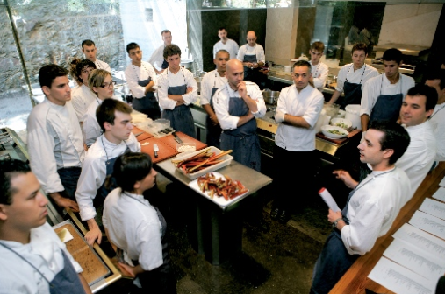
Radna odjeća i tekstili
Koristi:
Inovacija u dizajnu
Smanjuje učinke ugljika
Smanjuje toksičnost
Povećava trajnost
Povećava ponovnu upotrebu i recikliranje na kraju životnog vijeka
Bolnica Rawicz, Poljska – uniforme medicinskih sestara
Herning, Danska – uniforme hitnih službi
Rijkswaterstaat, Nizozemska – uniforme vratara
Wales, UK – uniforme medicinskih sestara
Sustainable Global Resources Ltd
Kliknite na svaku studiju slučaja i prijeđite na tu mrežnu poveznicu

Slide 11
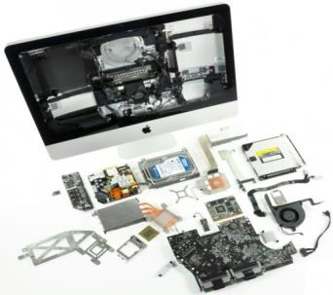
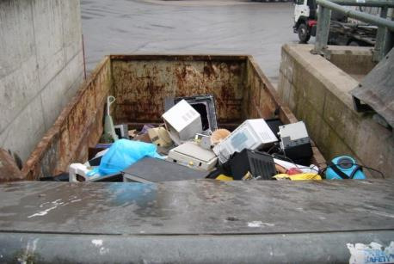
IKT i elektronički uređaji
Koristi:
Dizajn za popravak
Reciklirani sadržaj
Više resursno učinkovitih poslovnih modela: e-oporavak, povrat, prosljeđivanje ili prodaja
Optimizacija životnog vijeka
Kraj životnog vijeka – sigurnost resursa
Utrecht, Nizozemska – povrat IT opreme, sigurna ponovna upotreba
Zračna luka Schiphol, Nizozemska – rasvjeta kao usluga
DRZ, Netherlands – e-oporavak, IT donacije
UniGreenScheme, UK – preprodaja i ponovna upotreba laboratorijske opreme
Sustainable Global Resources Ltd

Slide 12
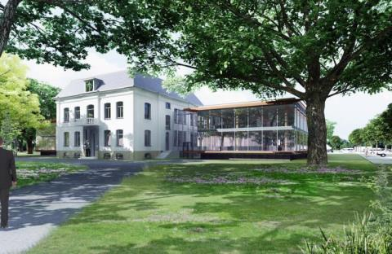
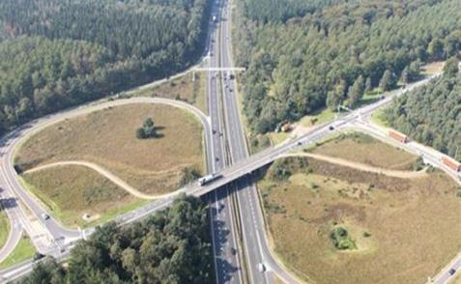
Građevinarstvo
Mogućnosti:
Dizajn za dekonstrukciju
Reciklirani sadržaj
Više resursno učinkovitih poslovnih modela
Smanjenje CO
Kraj životnog vijeka – zatvaranje materijalnih krugova
Prerada i održavanje
Uštede
Brummen, Nizozemska – kružna gradska vijećnica
Nizozemska – DBFM, brzo kružno ugovaranje
BAR HQ, Portsmouth, UK – troškovi i upravljanje informacijama o zgradi (BIM) tijekom cijelog životnog vijeka
Viaduc de Millau, Francuska – izgradnja, financiranje i rad
Sustainable Global Resources Ltd

Slide 13
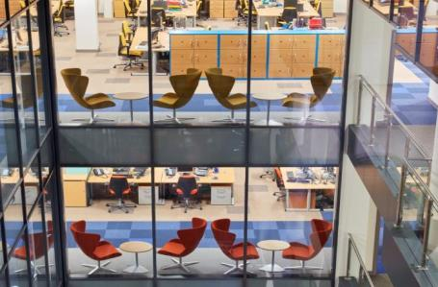

Namještaj
Koristi:
Resursno učinkoviti poslovni model – namještaj kao usluga
Dizajn koji je resursno učinkovit
Kružni proizvodi i princip „od kolijevke do kolijevke”
Optimizacija životnog vijeka
Mogućnosti prerade i obnove
Koristi za zajednicu
ProRail, Nizozemska – namještaj i tepisi
Aalborg, Danska – školski namještaj
Public Health Wales, UK – ponovna upotreba i prenamjena stolova
Nizozemska – kružni uredski namještaj
Sustainable Global Resources Ltd

Slide 14
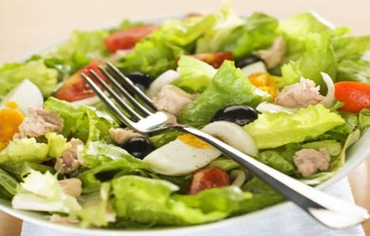
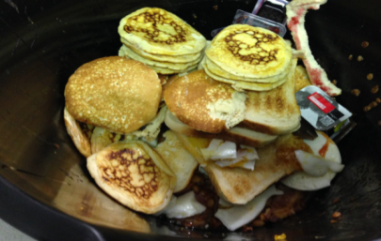
Hrana i usluge pripreme i dostave hrane
Mogućnosti:
Sprječavanje nastanka otpada
Pohrana i priprema
Otpad s tanjura
Ponovna upotreba
Recikliranje – kompostiranje i pakiranje
Nutritivni i zdravi načini prehrane
Ghent, Belgija – ugovori o uslugama pripreme i dostave hrane (INNOCAT)
Torino, Italija – zdrava nabava
Kopenhagen, Danska – organsko
Usluge pripreme i dostave hrane u javnom sektoru UK-a, sprječavanje nastanka otpada
Rijkswaterstaat, Nizozemska – recikliranje otpada od hrane
Sustainable Global Resources Ltd

Slide 15
Kategorije proizvoda
Odabir skupina proizvoda koje imaju inicijalni visoki potencijal
Što je proizvod složeniji, to je teže ponovno iskoristiti postojeće materijale i komponente
„Brze pobjede” kružne nabave obično uključuju:
  prosječnu složenost proizvoda
  prosječan tehnički životni vijek
Složenost proizvoda
Što je tehnički životni vijek dulji, to je teže zatvoriti krug nakon životnog vijeka proizvoda
Niska složenost i kratki tehnički životni vjekovi idu u prilog
zatvaranju materijalnih krugova
Tehnički životni vijek

Slide 16
Vježba
Koje skupine proizvoda u vašoj organizaciji imaju visok potencijal?
Potrošnja
Kolika je potrošnja proizvoda?
Rizik
Koju razinu rizika predstavlja kategorija?
Opseg primjene
Koliki je opseg u kojemu možete unaprijediti održivost?
Utjecaj
Kakav utjecaj na to imaju tržište i lanac opskrbe?
Složenost proizvoda
Tehnički životni vijek
Iskoristite svoje znanje i na prethodnom dijagramu procijenite vlastite skupine proizvoda s visokim potencijalom

Slide 17






Neki primjeri
Složenost proizvoda naspram tehničkog životnog vijeka
Dobra prilagođenost kružnoj nabavi:
  Prosječna složenost proizvoda
    npr. namještaj
  Prosječan tehnički životni vijek
    npr. radna odjeća
Složenost proizvoda
Tehnički životni vijek

Slide 18
Zaključci
Tri ključne točke:
Obrada – osporite potrebu, imajte na umu kružnost od ranih faza i surađujte
Tehnička – angažiranje tržišta kako bi ono shvatilo što je moguće kao i što je dostupno
Financije – kružni poslovni modeli pomažu u olakšavanju kružne nabave
Služba za pomoć o zelenoj javnoj nabavi
Za dodatnu podršku u vezi sa zelenom javnom nabavom, obratite se EU-ovoj besplatnoj
Službi za pomoć
Priručnik je za Europsku komisiju razvilo vijeće ICLEI – Lokalne vlasti za održivost
Autor modula: Sustainable Global Resources
Vlasnik, urednik: Europska komisija, GU za okoliš, 2019.
Fotografije: preuzete sa stranice Pixabay.com posredstvom mreže Creative Commons CCO
Odricanje od odgovornosti: Ovaj priručnik okvirni je dokument službi Komisije i ni na koji se način ne može smatrati obvezujućim za ovu ustanovu. Ni Europska komisija ni bilo koja osoba koja djeluje u njezino ime nisu odgovorni za potencijalnu upotrebu informacija iz ovog dokumenta.

